Slide 1
第9章 微分方程求解
9.1 引言
9.2 Eular方法
9.3 显式欧拉格式的改进
9.4 龙格-库塔方法
9.5 预报-矫正方法
9.6 微分方程组
9.7 边值问题

Slide 3
9.1 引言
科学和工程中建立数学模型时经常用到微分方程。如Logistic人口增长模型、种群动力学模型、SIR流行病模型以及SEIR流行病模型。由于它们通常没有已知的解析解，因而需要求其数值近似解。
《改进SIR 模型在社交网络信息传播中的应用》
信息在社交网络中的传播方式与传染病在人群中的传播方式存在一定的相似性。将经典的传染病SIR模型进行改进，构建基于改进SIR的社交网络信息传播模型，并以某社交网络实际数据为样本，对模型进行仿真研究，对研究信息在社交网络中的传播机制及传播规律具有重要的实际意义。

Slide 4
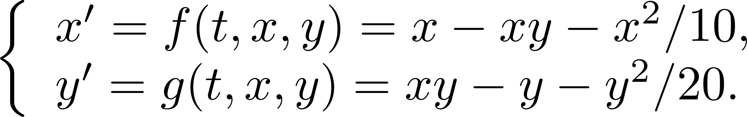
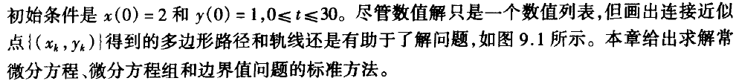
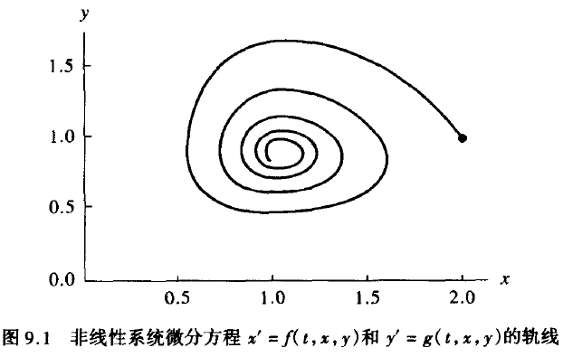
9.1 引言
考察如下种群动力学模型，称为Lotka-Volterra (洛特卡-沃尔泰拉）方程
x表示被捕食者
y表示捕食者

Slide 5
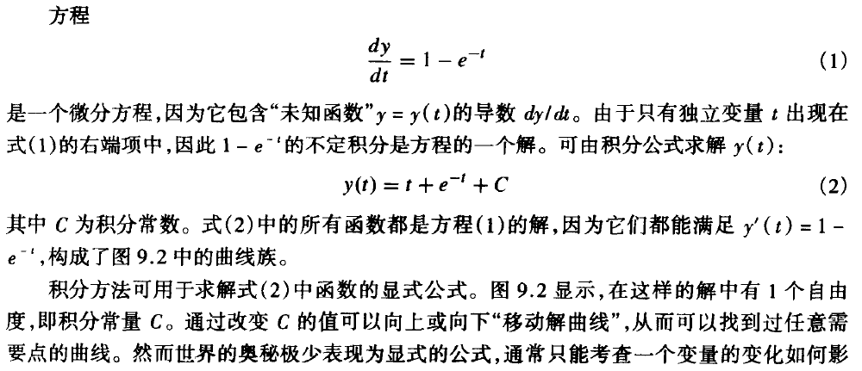
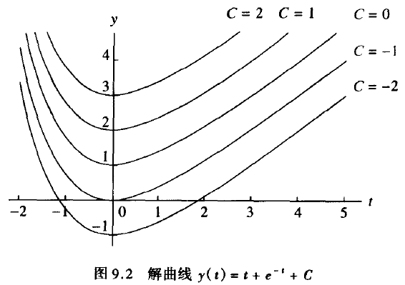
考察

Slide 6
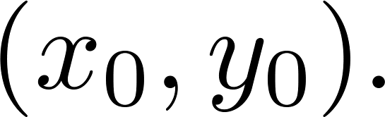
9.2 Eular方法
一、初值问题及其数值解的概念
一阶常微分方程初值问题：
注意解曲线必须经过初始点
常用的一些解析解法：
分离变量法、变量代换、
常数变易法、Laplace变换等

Slide 7

定理9.1
（解的存在唯一性）
对于初值问题 ，如果 在下列区域内连续：
且关于 满足Lipschitz条件，即存在常数 ，使
则初值问题 存在唯一解，且解是连续可微的。
这里的Lipschitz条件可以加强为：
Notes:
因为

Slide 8
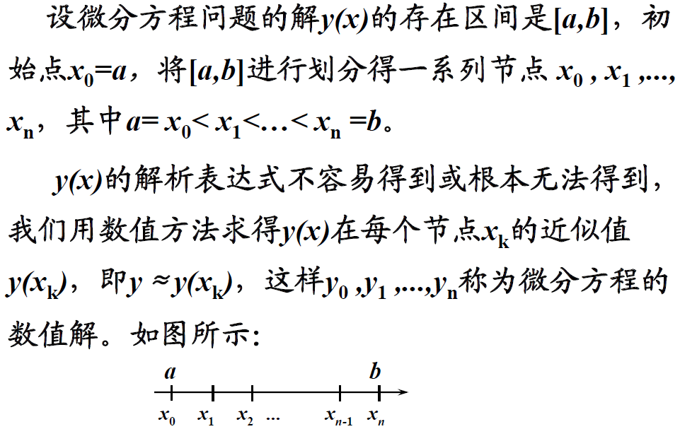
应相信，不是所有的初值问题都有显示解，而且通常不可能找到解y(x)的公式。因此，在科学与工程中，需有计算近似解的方法。如果要求解具有多位有效数字，则需要更多的计算量和复杂的算法。
下面我们给出数值解的定义：

Slide 9
➢初值问题 的解析解及其数值解的几何意义：
积分曲线
a
b
初值问题 的解表示过点 的一条曲线
初值问题 的数值解表示一组离散点列
可用插值或拟合方法求该组数据 的近似曲线

Slide 10
9.2 Eular方法
考察初值问题：
将区间[a, b]划分为M个等距子区间，并选择网格点
值h称为步长。
三类Eular方法的推导公式:
(1) 向前差商近似微分法
向前差商
近似
得
将近似号改为等号，
近似
并结合初始条件即得

Slide 11
欧拉格式
（9.1）
由于
(2) Taylor展开法
因此
将
在
点进行Taylor展开
忽略
这一高阶项,
分别用
近似
得
结合初值条件
即得（9.1）.

Slide 12
(3) 数值积分法
到
将初值问题两端从
积分,得
假设数值积分采用左矩形公式 , 即
用
近似
得
由初始条件亦得 (9.1).

Slide 13
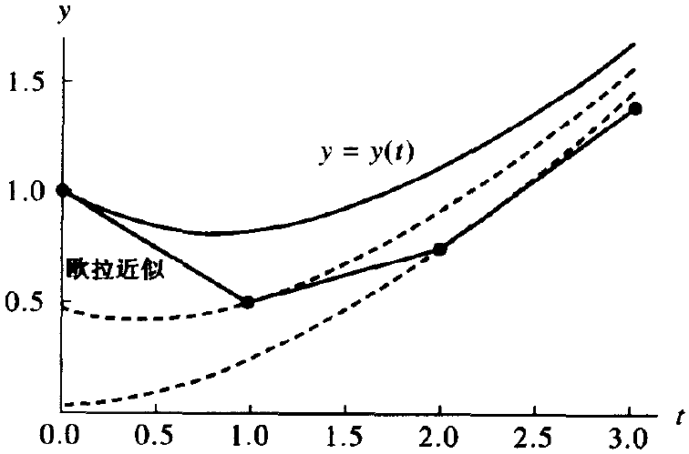
9.2 Eular方法
Euler方法
又称折线法
注意（t1, y1）并不在所要的解曲线上，但是这里计算的是近似值，因此必须用（t1, y1），并通过计算t1点的斜率，来得到下一个竖直位移，找到（t2, y2）.
Euler方法的几何意义：用一条折线近似代替积分曲线
Euler方法的缺陷：误差比较大

Slide 14
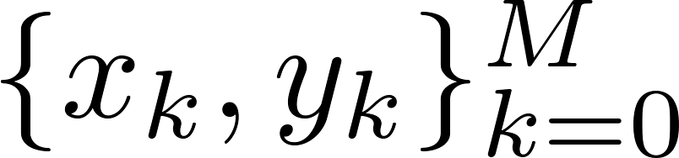

Euler格式的步长与误差
设y= y(x)是初值问题的唯一解， 是离散近似解集。
定义9.1:
迭代格式：
单步的，显示的
全局离散误差e_{k}定义为：
e_{k} = y(x_{k}) − y_{k ，} k=0,1,2,...,M
它是唯一解与离散方法得到的解之间的差.
局部离散误差R_{k}定义为
R_{k+1} = y(x_{k+1}) − hf(x_{k,} y_{k} ) − y_{k}, k=0,1,...,M-1
它是从x_{k} 到x_{k+1}这一步计算的误差.

Slide 15
Euler格式的步长与误差
若某算法的局部截断误差为O(h^{p+1})，则称该算法有p 阶精度 (整体截断误差)。
定义9.2:
☞ 欧拉法的局部截断误差：
欧拉法具有 1 阶精度。

Slide 16
回顾
判断非线性方程迭代求解收敛速度的概念
设迭代 x_{k+1} = g(x_{k}) 收敛到 g(x) 的不动点 x*。记绝对误差e_{k} = x_{k} − x*，若
(C为常数)
则称该迭代为以收敛阶p 收敛到x* 。数C 称为渐近误差常数。
判断数值积分求积公式收敛速度的概念
求积公式有m次代数精度的充要条件为相应公式式对f (x)
＝1, x, x², … , x^{m} 精确成立，但对 f (x)＝x^{m+1} 不精确成立.
判断微分方程数值解收敛速度的概念
若某算法的局部断误差为O(h^{p+1})，则称该算法有p 阶精度 (整体截断误差)。

Slide 17
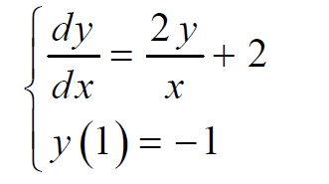
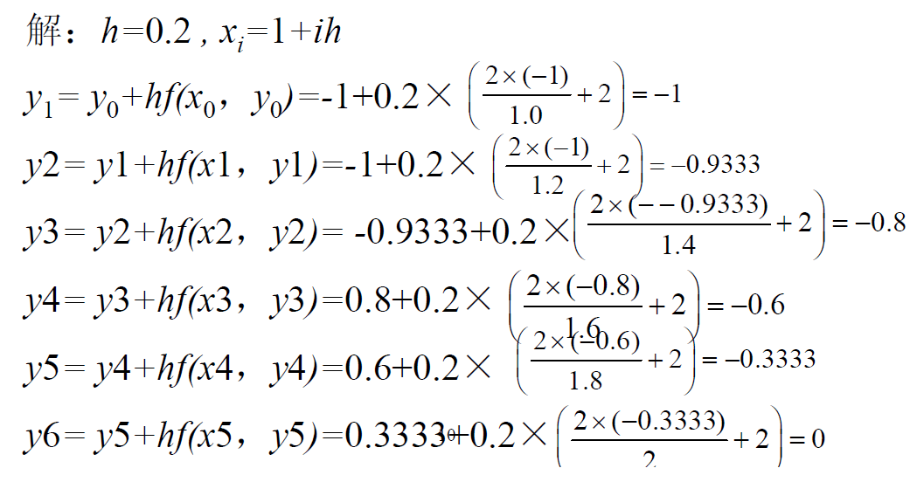
例9.1 考察方程

Slide 18
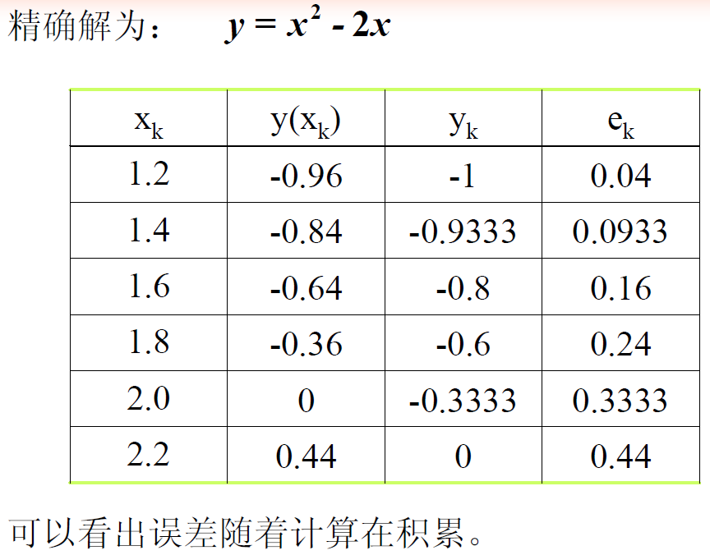
全部离散误差

Slide 19
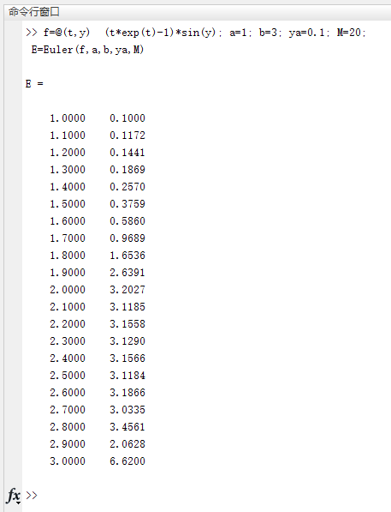
Matlab实现
function E=Euler(f,a,b,ya,M)
%Input - y'=f is the function
% - a and b are the left and right endpoints
% - ya is the initial condition y(a)
% - M is the number of steps
%Output - E=[T' Y'] where T is the vector of
% abscissas and Y is the vector of ordinates
h=(b-a)/M;
T=zeros(1,M+1);
Y=zeros(1,M+1);
T=a:h:b;
Y(1)=ya;
for j=1:M
Y(j+1)=Y(j)+h*f(T(j),Y(j));
end
E=[T' Y'];

Slide 20

9.3 显式欧拉格式的改进
1). 隐式欧拉格式
向后差商近似导数
y
(
x
)
≈
y
+
h
f
(
x
,
y
(
x
))
1
0
1
1
y
=
y
+
h
f
(
x
,
y
)
(
i
=
0
,
...
,
n
−
1
)
i
+
1
i
i
+
1
i
+
1
由于未知数 y_{i+1} 同时出现在等式的两边，不能直接得到，故称为隐式欧拉格式。
一般先用显式计算一个初值, 再迭代求解. 对于简单格式, 把隐式化为显式.
隐式欧拉法的局部截断误差
即隐式欧拉格式具有 1 阶精度。

Slide 21
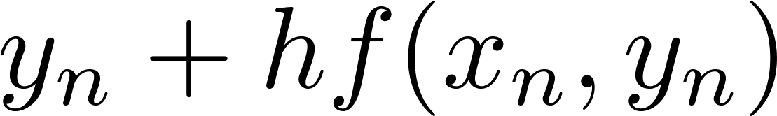
2). 梯形格式
— 显式、隐式两种算法的平均
又称为休恩方法
在区间 上对初值问题两端积分：
然后用 代替 ，得
用 替代，休恩方法
称上述公式为改进的Euler 公式（梯形公式）。
梯形公式

Slide 22
注：它有局部截断误差 即梯形格式具有2 阶精度，比欧拉方法有了进步。但注意到该格式是隐式格式，计算时不得不用到迭代法，其迭代收敛性与欧拉格式相似。
3). 两步欧拉格式
中心差商近似导数
假设 ，则可以导出
即两步Euler格式具有 2 阶精度。
需要2个初值 y₀和 y₁来启动递推过程，这样的算法称为两步法，而前面的三种算法都是单步法

Slide 23
例9.2：分别利用Euler公式、改进的
Euler 公式求解下列初值问题
的数值解（取步长为 ）
解：
Euler公式：
 | 0.1 | 0.2 | 0.3 | 0.4 | 0.5
 | 1.1000 | 1.1918 | 1.2774 | 1.3582 | 1.4351
 | 0.6 | 0.7 | 0.8 | 0.9 | 1.0
 | 1.5090 | 1.5803 | 1.6498 | 1.7178 | 1.7848

Slide 24
改进的Euler公式：
 | 0.1 | 0.2 | 0.3 | 0.4 | 0.5
 | 1.0959 | 1.1841 | 1.2662 | 1.3434 | 1.4164
 | 0.6 | 0.7 | 0.8 | 0.9 | 1.0
 | 1.4860 | 1.5525 | 1.6165 | 1.6782 | 1.7379

Slide 25
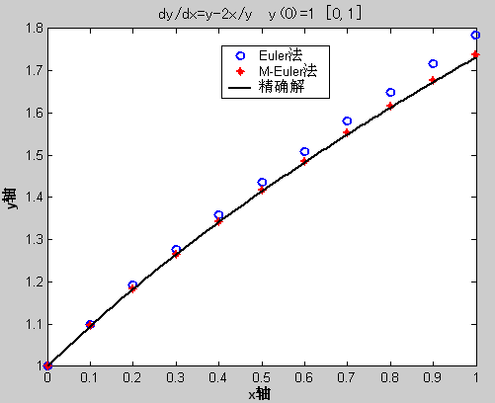

Slide 26
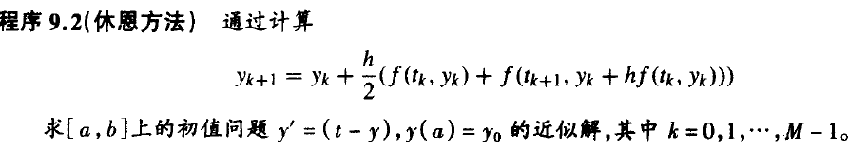
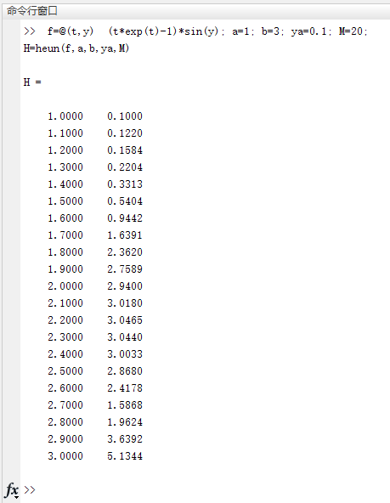
Matlab
实现
function H=heun(f,a,b,ya,M)
%Input - y'= f is the function
% - a and b are the left and right endpoints
% - ya is the initial condition y(a)
% - M is the number of steps
%Output - H=[T' Y'] where T is the vector of %abscissas and Y is the vector of ordinates
h=(b-a)/M;
T=zeros(1,M+1);
Y=zeros(1,M+1);
T=a:h:b;
Y(1)=ya;
for j=1:M
k1=f(T(j),Y(j));
k2=f(T(j+1),Y(j)+h*k1);
Y(j+1)=Y(j)+(h/2)*(k1+k2);
end
H=[T' Y'];

Slide 27
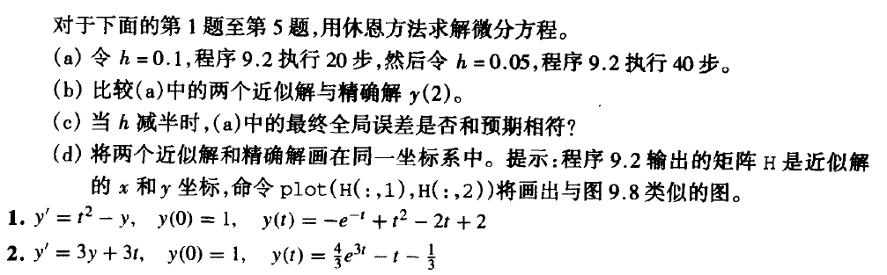
作业9.2
程序与实现

Slide 28
方 法
优点
缺点
显式欧拉格式
简单
精度低
隐式欧拉格式
稳定性最好
精度低, 计算量大
梯形格式
精度提高
计算量大
两步欧拉格式
精度提高, 显式
多一个初值,
可能影响精度
能找到一个具有上面
所有优点的格式吗?

Slide 29
9.4 龙格-库塔（Runge-Kutta）法
前面所讨论的欧拉法与改进的欧拉法都是一步法，即计算y_{n+1}时，只用到前一步的值，但精度却不一样，欧拉法是1阶的，而改进的欧拉法却是2阶的.
龙格-库塔(Runge-Kutta)法(简称R-K方法)是一类高精度的一步法，这类方法与泰勒展开级数法有着密切的关系.

Slide 30
一、泰勒级数法
9.4 龙格-库塔（Runge-Kutta）法
设有初值问题
由泰勒展开式
若令
(9.2)
则
即公式(9.2)为k 阶方法.

Slide 31
9.4 龙格-库塔（Runge-Kutta）法
R-K方法不是通过求导数的方法构造近似公式, 而是通过计算不同点上的函数值, 并对这些函数值作线性组合, 构造近似公式, 再把近似公式与解的泰勒展开式进行比较, 使前面的若干项相同 , 从而使近似公式达到一定的阶数.
分析欧拉法
每步计算f 的值一次, 其截断误差为O(h²).

Slide 32
分析改进的欧拉法
每步计算f 的值两次, 其截断误差为O(h³).
上述两组公式在形式上共同点:
都是用f(x, y)在某些点上值的线性组合得出y(x_{i+1})的近似值y_{i+1}, 且增加计算的次数f(x, y)的次数,可提高截断误差的阶。
如欧拉法: 每步计算一次f(x, y)的值,为一阶方法。
改进欧拉法需计算两次f(x, y)的值，为二阶方法。

Slide 33
一种折中办法考虑用函数 f(x, y)在若干点上的函数值的线性组合来构造近似公式，构造时要求近似公式在(x_{i}, y_{i})处的Taylor展开式与解y(x)在x_{i}处的Taylor展开式的前面几项重合，从而使近似公式达到所需要的阶数。
既避免求高阶导数,又提高了计算方法精度的阶数。或者说,在[x_{i}, x_{i+1}]这一步内多计算几个点的斜率值，然后将其进行加权平均作为平均斜率，则可构造出更高精度的计算格式，这就是龙格—库塔（Runge-Kutta）法的基本思想。
R-K方法不是直接使用Taylor级数,而是利用它的思想

Slide 34
一般龙格－库塔方法的形式为
称为P阶龙格－库塔方法。
其中a_{i} , b_{ij} , c_{i}为待定参数，要求上式y_{i+1}在点(x_{i} , y_{i})处作Taylor展开，通过相同项的系数确定参数。

Slide 35
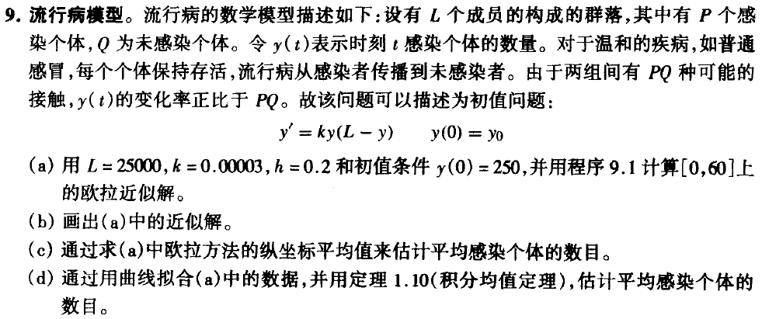
课堂作业

